Slide 1

编译原理研讨课：PR002
崔慧敏
cuihm@ict.ac.cn
http://www.carch.ac.cn/~huimin/main.html
助教：赵家程 zhaojiacheng@ict.ac.cn
高猛 gaomeng@ict.ac.cn

Slide 2
提纲
C语言扩展Element Wise操作
PR002要求
PR002实现提示

Slide 3
提纲
C语言扩展Element Wise操作
PR002要求
PR002实现提示

Slide 4
C语言扩展Element Wise操作
原代码：
#pragma elementWise int func_name(){ int A[1000]; int B[1000]; int C[1000]; C = A + B; C = A * B; C = A; return 0; }

Slide 5
C语言扩展Element Wise操作
#pragma elementWise int func_name(){ int A[1000]; int B[1000]; int C[1000]; for(int i = 0; i < 1000; i++) C[i] = A[i] + B[i]; for(int i = 0; i < 1000; i++) C[i] = A[i] * B[i]; for(int i = 0; i < 1000; i++) C[i] = A[i]; return 0; }
等价代码：

Slide 6
C语言扩展Element Wise操作
具体要求：
只有被#pragma elementWise标注的函数才支持Element Wise操作
支持 “+”, “*”, “=”三种操作符
支持“int”数据类型
支持一维静态大小输入，形如：int C[1000];
正确生成可执行代码
PR001
PR002
PR003

Slide 7
C语言扩展Element Wise操作
三次作业间的关系：
PR001:
前端#pragma 到AST的信息传递
修改已有的AST元素
PR002:
前端新的语法/语义规则： C = A + B;
构建新的AST表示
PR003:
AST到LLVM IR的代码生成

Slide 8
提纲
C语言扩展Element Wise操作
PR002要求
PR002实现提示

Slide 9
PR002
实验内容:在C语言中为数组添加element-wise的加/乘/等操作 (仅限于pragma elementWise标注函数)
合理设计AST
左值，右值
表达式返回值
操作数匹配：
都是静态数组
大小相同
类型相同
不破坏原有C语言代码的语义
非法的代码在编译时要报错

Slide 10
PR002
合法示例:
#pragma elementWise void foo1(){ int A[1000]; int B[1000]; int C[1000]; C = A + B; C = A * B; C = A; }

Slide 11
PR002
#pragma elementWise void foo10(){ int A[1000]; int B[1000]; const int C[1000]; int D[1000]; D = A + B + C; D = A * B + C; D = (D = A + B); D = (A + B) * C; D = (A + B) * (C + D); }
合法示例：

Slide 12
PR002
无Element Wise标注
不合法示例：
void foo2(){ int A[1000]; int B[1000]; int C[1000]; C = A + B; C = A * B; C = A; }

Slide 13
PR002
类型不匹配
不合法示例：
#pragma elementWise void foo3(){ int A[1000]; int B[1000]; int C[1000]; int *D; C = D; }
#pragma elementWise void foo3(){ int C[1000]; int *D; D = C; // OK }

Slide 14
PR002
右值
不合法示例:
#pragma elementWise void foo4(){ int A[1000]; int B[1000]; int C[1000]; int *D; (A + B) = C; }

Slide 15
PR002
类型/大小不匹配
不合法示例:
#pragma elementWise void foo7(){ int A[1000]; int B[1000]; int C[1000]; int *D; int E[10][100]; E = A; E = A + B; E = A * B; }

Slide 16
PR002
大小不匹配
不合法示例:
#pragma elementWise void foo7(){ int A[1000]; int B[1000]; int C[1000]; int E[10001]; E = A; E = A + B; E = A * B; }

Slide 17
PR002
const语义
不合法示例:
#pragma elementWise void foo8(){ int A[1000]; int B[1000]; const int C[1000]; C = A; C = A + B; }

Slide 18
PR002
类型不匹配
不合法示例:
#pragma elementWise void foo1(){ char A[1000]; int B[1000]; int C[1000]; C = A + B; C = A * B; C = A; }

Slide 19
提纲
C语言扩展Element Wise操作
PR002要求
PR002实现提示

Slide 20
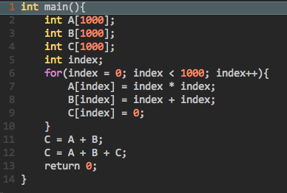
PR002实现
AST示例：
代码：

Slide 21
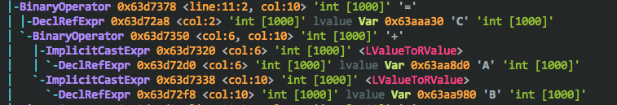
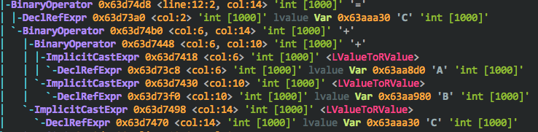
PR002实现
AST示例
AST：请注意，大家可以自己设计表示，供参考

Slide 22
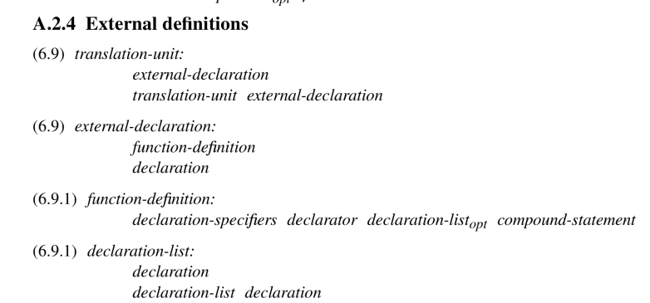
C语言规范与Clang Parser
clang::ParseAST
Parser::ParseTopLevelDecl
Parser::ParseExternalDeclaration
Parser::ParseDeclarationOrFunctionDefinition
Parser::ParseFunctionDefinition
Parser::ParseFunctionStatementBody
Parser::ParseCompoundStatementBody

Slide 23
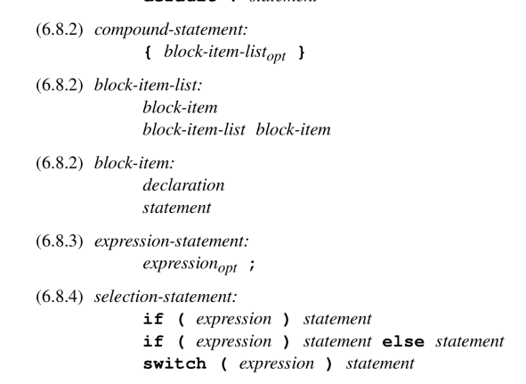
C语言规范与Clang Parser
Parser::ParseCompoundStatement
Parser::ParseExpression

Slide 24
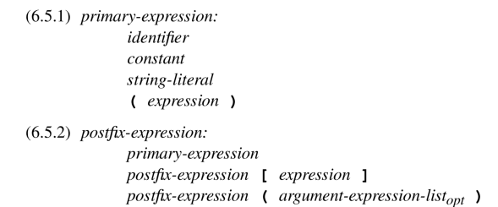

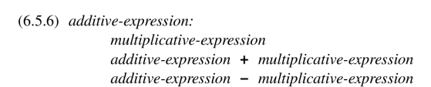
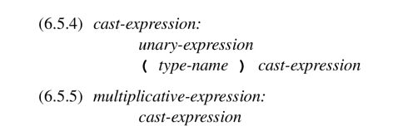
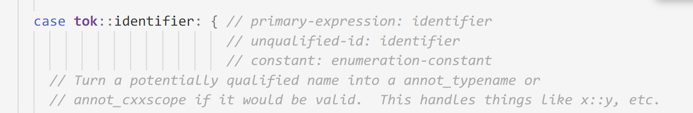
C语言规范与Clang Parser
Identifier “a”
-> primary-expression
-> postfix-expression
-> unary-expression
-> cast-expression
-> multiplicative-expression
int main() {
int a, b, c;
a + b;
c = a + b;
}
Parser::ParseCastExpression
Sema::ActOnIdExpression
Sema::BuildDeclarationNameExpr

Slide 25
C语言规范与Clang Sema
Identifier “a” <-> class DeclRefExpr
Additive expression: a + b
<->class BinaryOperator
A reference to a declared variable, function, enum, etc.
[C99 6.5.1p2]
ExprResult BuildDeclRefExpr
int main() {
int a, b, c;
a + b;
c = a + b;
}

Slide 26
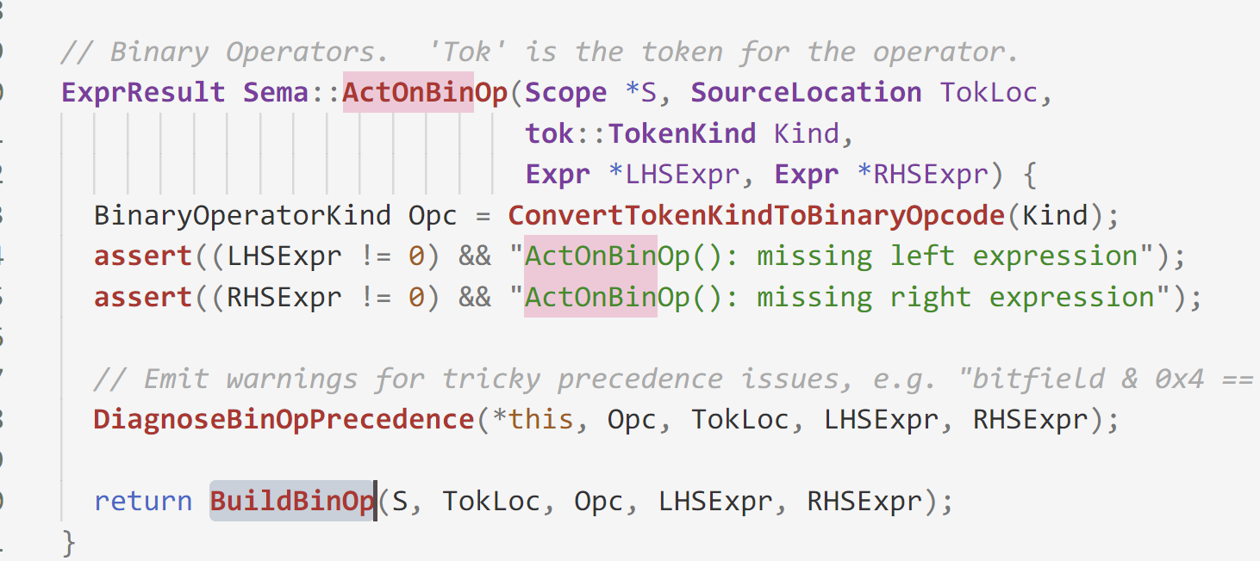
加法的处理
源代码 -> Token 流->语法分析->语义分析->AST
核心函数：
Sema::ActOnBinOp

Slide 27
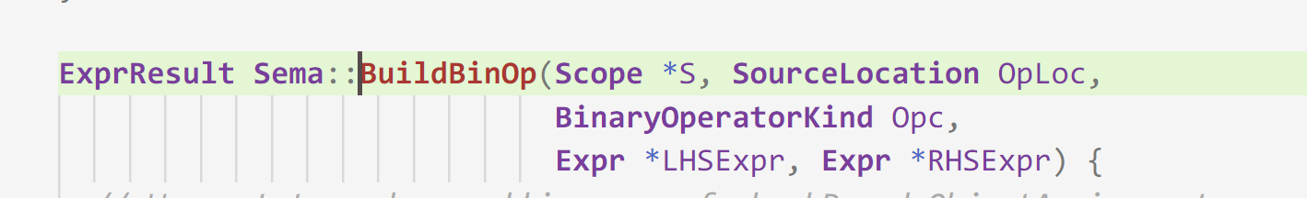
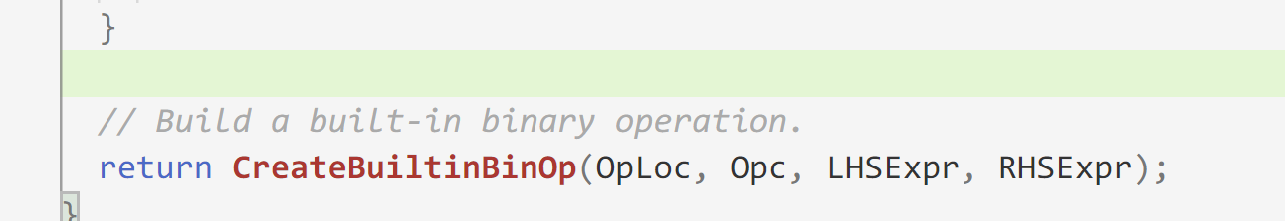
加法的处理
都是Built In的类型 (int, double, char )

Slide 28
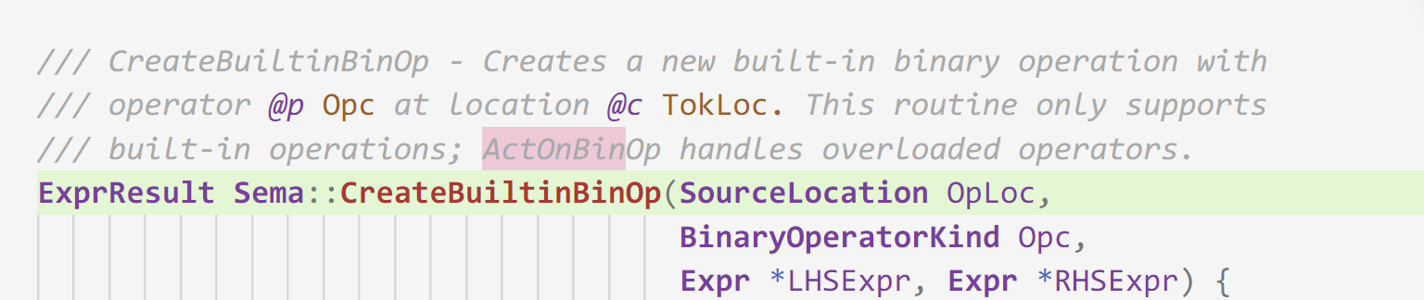
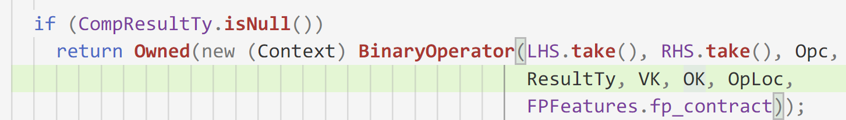
加法的处理

Slide 29
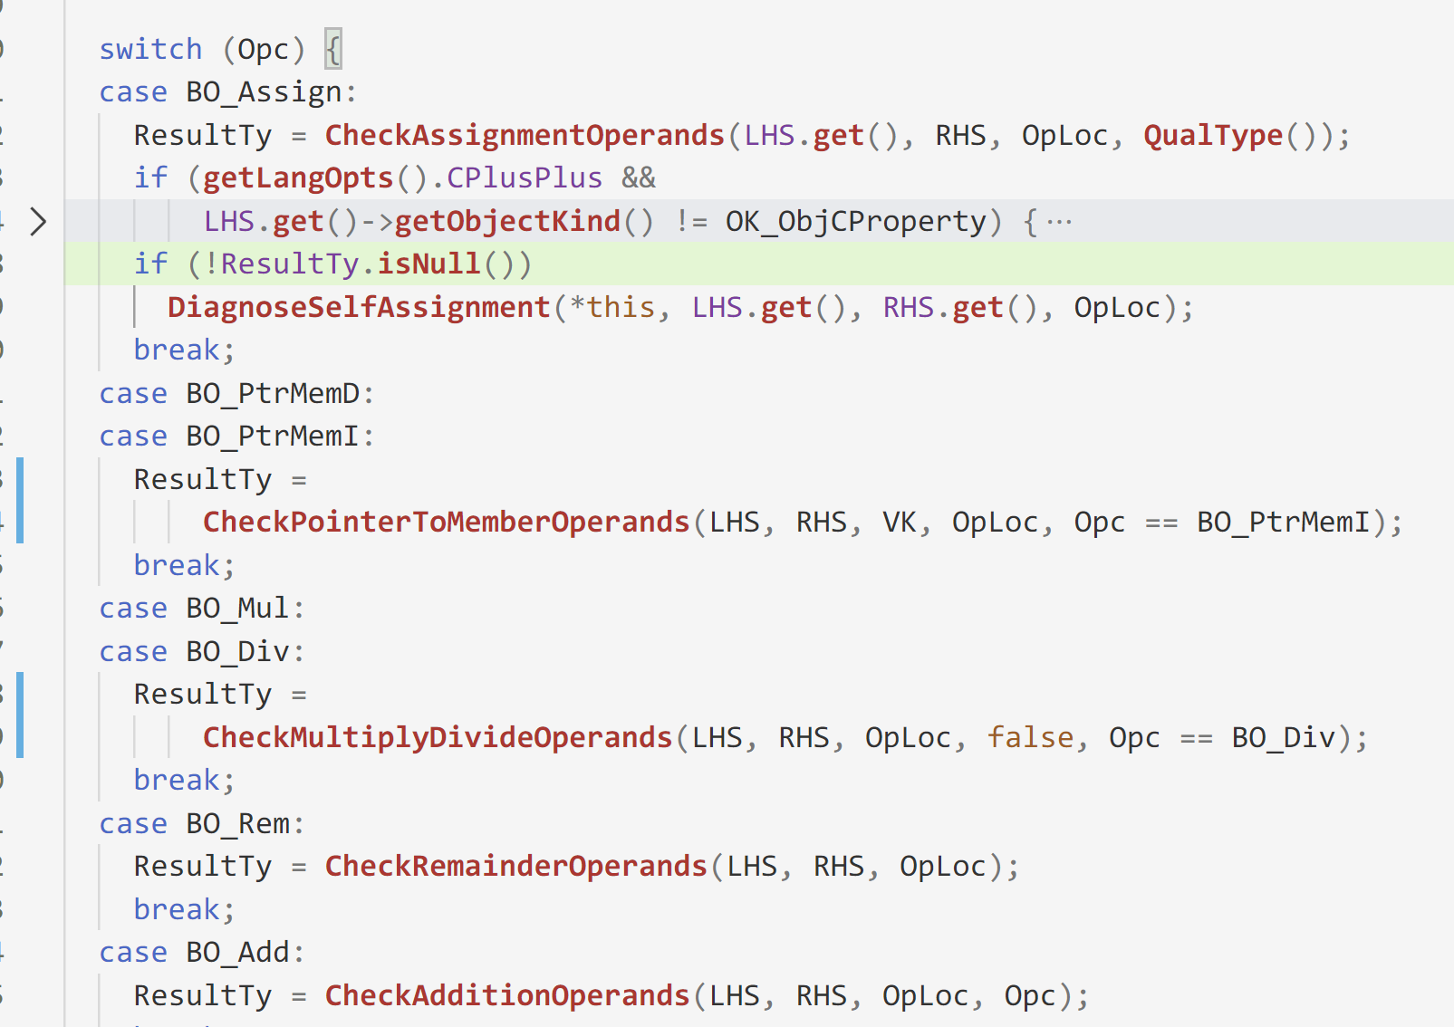
加法的处理

Slide 30
加法的处理

Slide 31
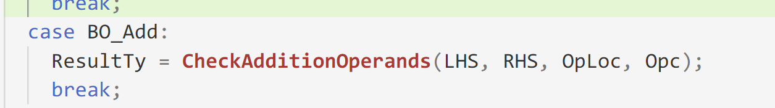

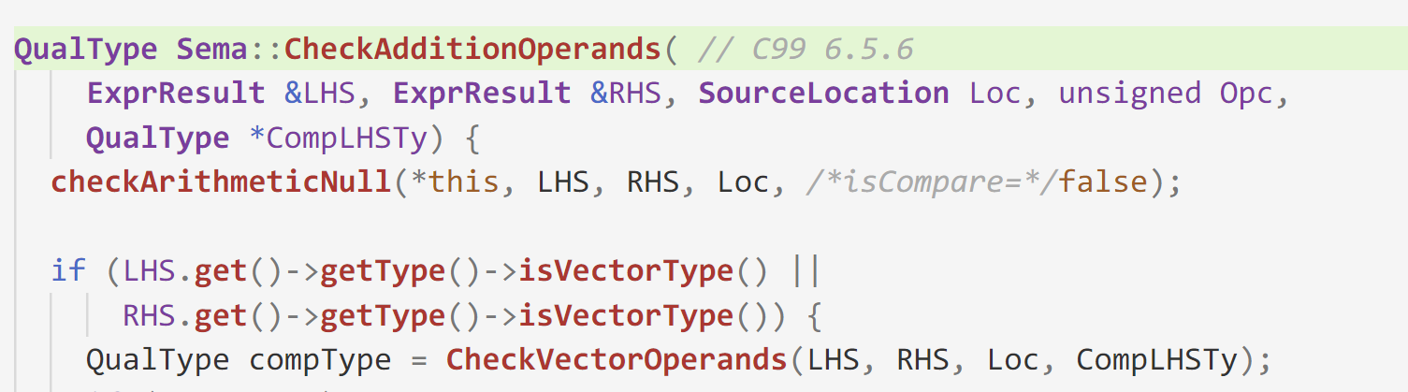
加法的处理
类型检查，以及类型转换
SIMD类型，不是我们要处理的

Slide 32
加法的处理
QualType Sema::CheckAdditionOperands( // C99 6.5.6 ExprResult &LHS, ExprResult &RHS, SourceLocation Loc, unsigned Opc, QualType* CompLHSTy) {
//参数含义: LHS & RHS, 左操作数和右操作数；Opc操作码加法
// Loc: 在源代码中的位置; CompLHSTy，左操作数的类型(类型转换后),
// 返回值：表达式的类型 checkArithmeticNull(*this, LHS, RHS, Loc, /*isCompare=*/false); if (LHS.get()->getType()->isVectorType() || RHS.get()->getType()->isVectorType()) { //SIMD相关代码 } if(ConstantArrayType::classof(LHS.get()-> getType().getTypePtr()) && ConstantArrayType::classof(RHS.get() -> getType().getTypePtr())){ // 可在此处扩展Element-wise operations }

Slide 33
加法的处理
// 类型转换，形如: int a,b; char c; c = a + b; // compType是表达式的返回值类型 QualType compType = UsualArithmeticConversions(LHS, RHS, CompLHSTy); // Diagnose "string literal" '+' int. if (Opc == BO_Add) diagnoseStringPlusInt(*this, Loc, LHS.get(), RHS.get()); // handle the common case first (both operands are arithmetic).
// int a, b, c; c = a + b; if (!compType.isNull() && compType->isArithmeticType()) { if (CompLHSTy) *CompLHSTy = compType; return compType; }

Slide 34
加法的处理
Expr *PExp = LHS.get(), *IExp = RHS.get(); // Case: int *a; int b, c; c = a + b; if (PExp->getType()->isPointerType()) { isObjCPointer = false; } } else { std::swap(PExp, IExp); if (PExp->getType()->isPointerType()) { isObjCPointer = false; } assert(PExp->getType()->isAnyPointerType()); if (!checkArithmeticOpPointerOperand(*this, Loc, PExp)) return QualType(); // Check array bounds for pointer arithemtic CheckArrayAccess(PExp, IExp); return PExp->getType();

Slide 35
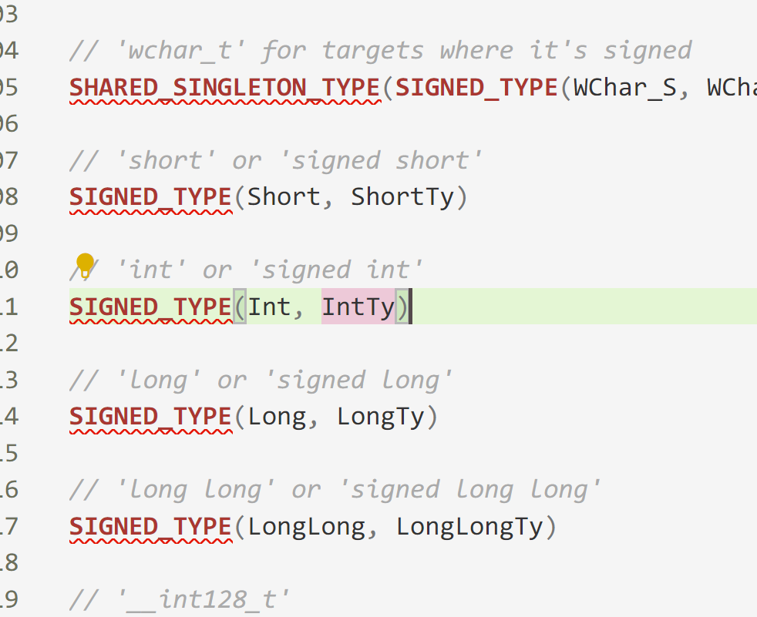
Clang Type
class Type
int, double, float, …
class BuiltinType
BuiltinTypeNodes.def
请搜索如何判断是int类型
注意和Integer类型的区别
class QualType
Type with qualifiers:
“const”, “static”, “volatile”
ConstantArrayType::classof
判断是否是ConstantArray的类型

Slide 36
提示
创建AST上的元素：
BinaryOperator()构造函数
找到要创建的AST元素，调用其构造函数

Slide 37
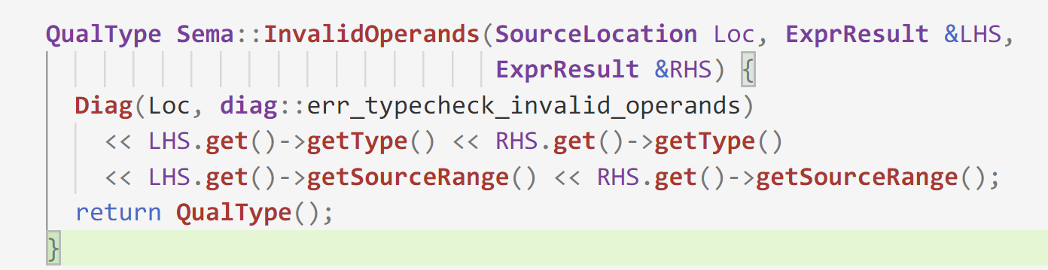
提示
出错提示：
Sema::CheckAdditionOperands
Sema::InvalidOperands
err_typecheck_invalid_operands
DiagnosticSemaKinds.td

Slide 38
Q&A

